Slide 1
走进军营
用数对确定位置
WWW.PPT818.COM

Slide 2
课 堂 目 标
1.结合具体情境认识列与行，初步理解数对的含义；能用数对表示位置。
2.培养空间观念及空间想象能力。
3.感受数学的简洁美及应用价值。

Slide 3
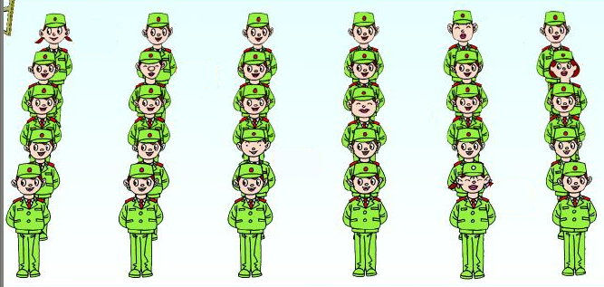
军营训练场
第5行
第4行
第3行
第2行
小强
第1行
第1列
第2列
第3列
第4列
第5列
第6列
观察情境图，你有什么感觉？
竖排叫做列，横排叫做行。
确定第几列从左向右数，确定第几行从前向后数。

Slide 4
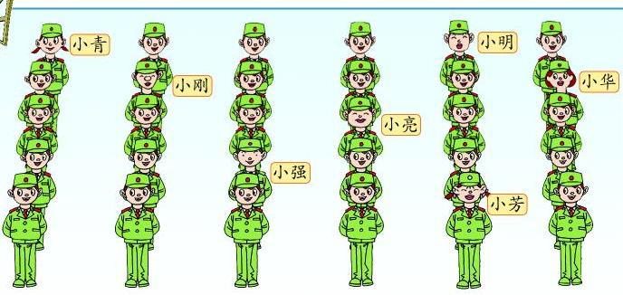
第5行
第4行
第3行
第2行
小强
第1行
第1列
第2列
第3列
第4列
第5列
第6列
Notes:
4
4

Slide 5
第5行
第4行
第3行
第2行
第1行
第1列
第2列
第3列
第4列
第5列
第6列
Notes:
5

Slide 6
第5行
第4行
第3行
第2行
第1行
第1列
第2列
第3列
第4列
第5列
第6列
Notes:
6

Slide 7
小青
第5行
小华
第4行
小亮
第3行
小强
第2行
第1行
第1列
第2列
第3列
第4列
第5列
第6列
请根据位置标出相应同学的名字。
小青的位置是第1列第5行 小强的位置是第3列第2行
小亮的位置是第4列第3行 小华的位置是第6列第4行
Notes:
7

Slide 8
小提示
可用数字、符号、图形或者字母等方式来表示
(以小强的位置为例，每人创造一种你认为最简单
的表示方法，用彩笔完成在卡纸上）。

Slide 9
认识数对
小强站在第3列第2行的位置，可以用数对（3,2）表示。
通常，数对中前面的数表示第几列，后面的数表示第几行。
数对的具体写法： （列数，行数）

Slide 10
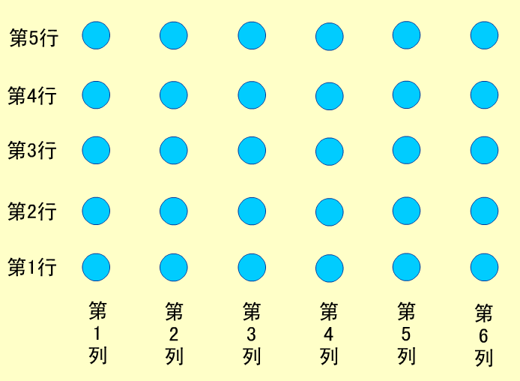
小明
（5,5）
小刚
小华
（2,4）
（6,4）
小芳
（5,1）

Slide 11
小明
第5行
（5,5）
小华
小刚
第4行
（2,4）
（6,4）
第3行
第2行
小芳
第1行
（5,1）
第1列
第2列
第3列
第4列
第5列
第6列

Slide 12
5
小明
4
小刚
3
2
小强
1
0
1 2 3 4 5 6
请在上面的格子图上标出下面同学的位置
小强（3，2） 小刚（2，4） 小明（5，5）
仔细观察你发现了什么？

Slide 13
知识回顾
实物图
用列、行描述位置
点子图
用数对描述
位置
格子图
简洁美

Slide 14
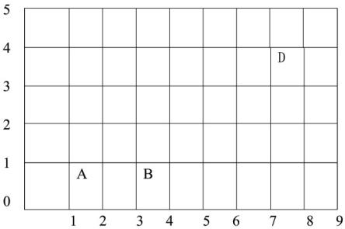
反馈目标
填一填，标一标。
.
·
1.点A的位置可用数对（ ）表示，点B的位置可用数对（ ）表示，点D的位置可用数对（ ）表示。
E
.
1 , 1
.
C
F
3 , 1
7 , 4
·
·
2.点C、E、F的位置分别是（1,3）、（4,4）、（6,3），请你在图中标出它们。
选做题.
用 标出可能是（5，x）的点。

Slide 15
你知道吗？
经线和纬线
在地球仪上，连接两极点的竖线叫经线，垂直于
经线的横线圈叫纬线。经线呈南北走向，纬线呈东西
走向。根据经纬线的交叉，人们就可以确定地球上任
何一点的地理位置，而且还可以根据该地点的经纬度，
测算出该地点与我们的距离。

Slide 16
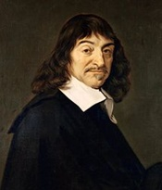
相关链接
数对的由来
笛卡尔是法国著名的数学家。
有一天他生病了，躺在床上，看到墙角有蜘蛛在
织网，蜘蛛网上有很多的交点，这些点是横着和竖着
的蜘蛛丝相交而成的。
“有了”，他忍不住叫了起来，“用两个数不就可以
将点的位置确定下来了嘛 ！ ”于是，经过思考，笛卡尔
最终发明了数对！

